Slide 1
私のECサイト(仮)
2B28KN

Slide 2
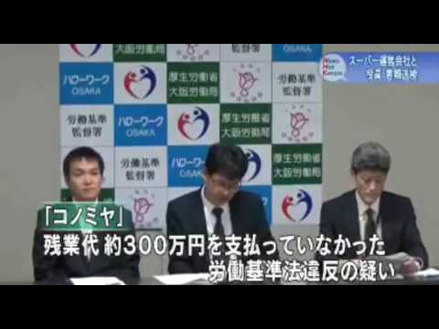
２８番、近澤です。
名前→近澤邦彦
生年月日→１９９６年６月２７日（かに座） 現在２０歳
血液型→O型
バイト先→スーパーマーケット・コノミヤ（品出し部門）
大阪や愛知などでスーパーマーケットを展開するコノミヤ（大阪市鶴見区）が、社員に月１００時間超の長時間労働をさせ残業代も支払わなかったとして、大阪労働局は２０日、労働基準法違反容疑で、法人としての同社と、専務（６５）と業務本部長（４３）の男性２人を書類送検した。

Slide 3

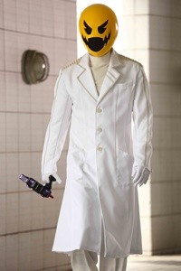


２８番、近澤です。
最近観た映画→
NEXT→

Slide 4

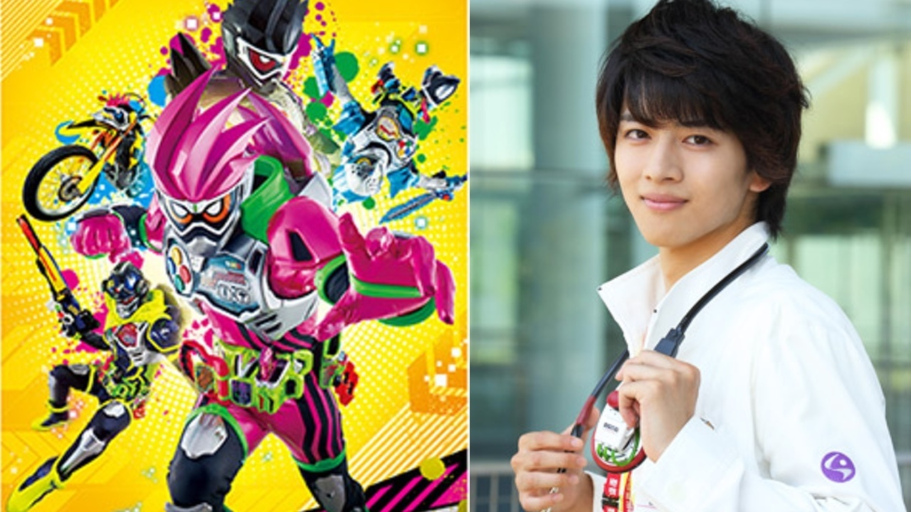
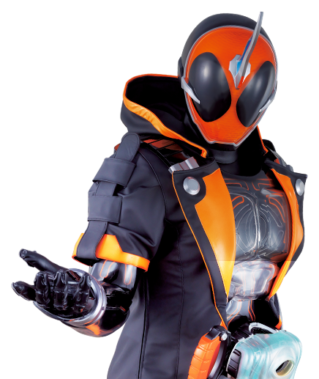
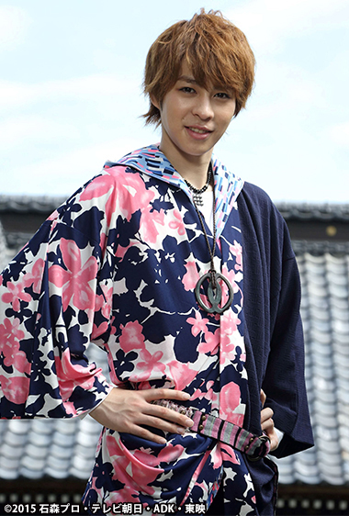
↓仮面ライダーエグゼイド
宝生 永夢（飯島 寛騎）
仮面ライダーゴースト↑
天空寺 タケル（西銘 駿）
NEXT→

Slide 5
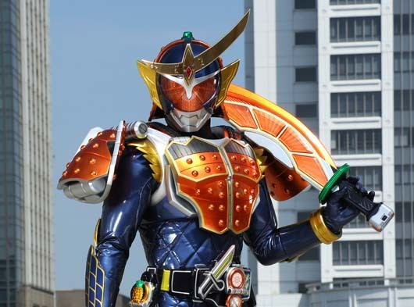
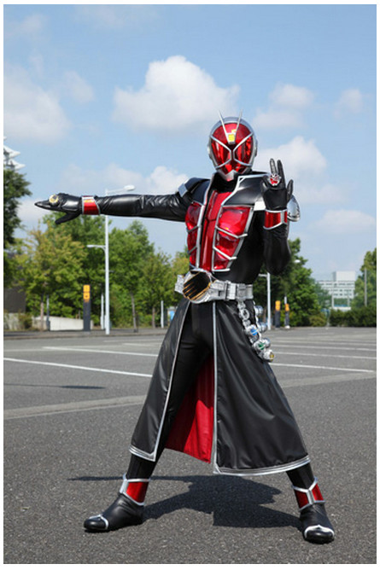
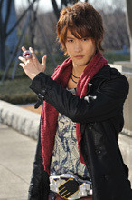
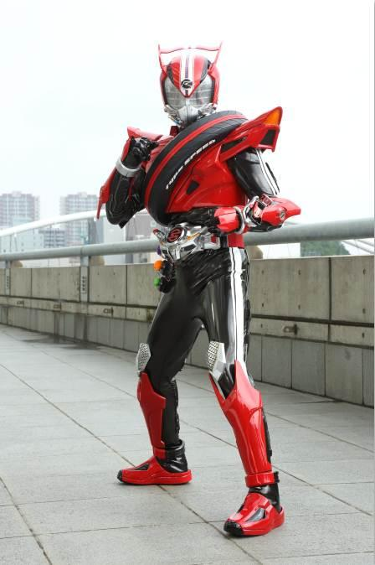
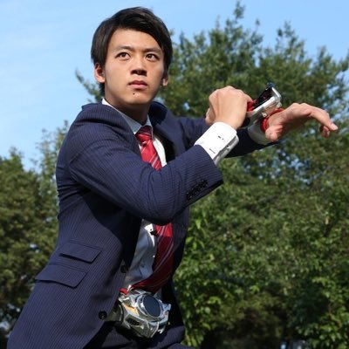
←仮面ライダー鎧武
葛葉 紘汰 （佐野 岳）
＊声のみ
↓仮面ライダードライブ
泊 進ノ介（竹内 涼真）
↑仮面ライダーウィザード
操真 晴人（白石 隼也）

Slide 6
ゲームのECサイト作りました。

Slide 7


Slide 8
ありがとうございました！

